Slide 1
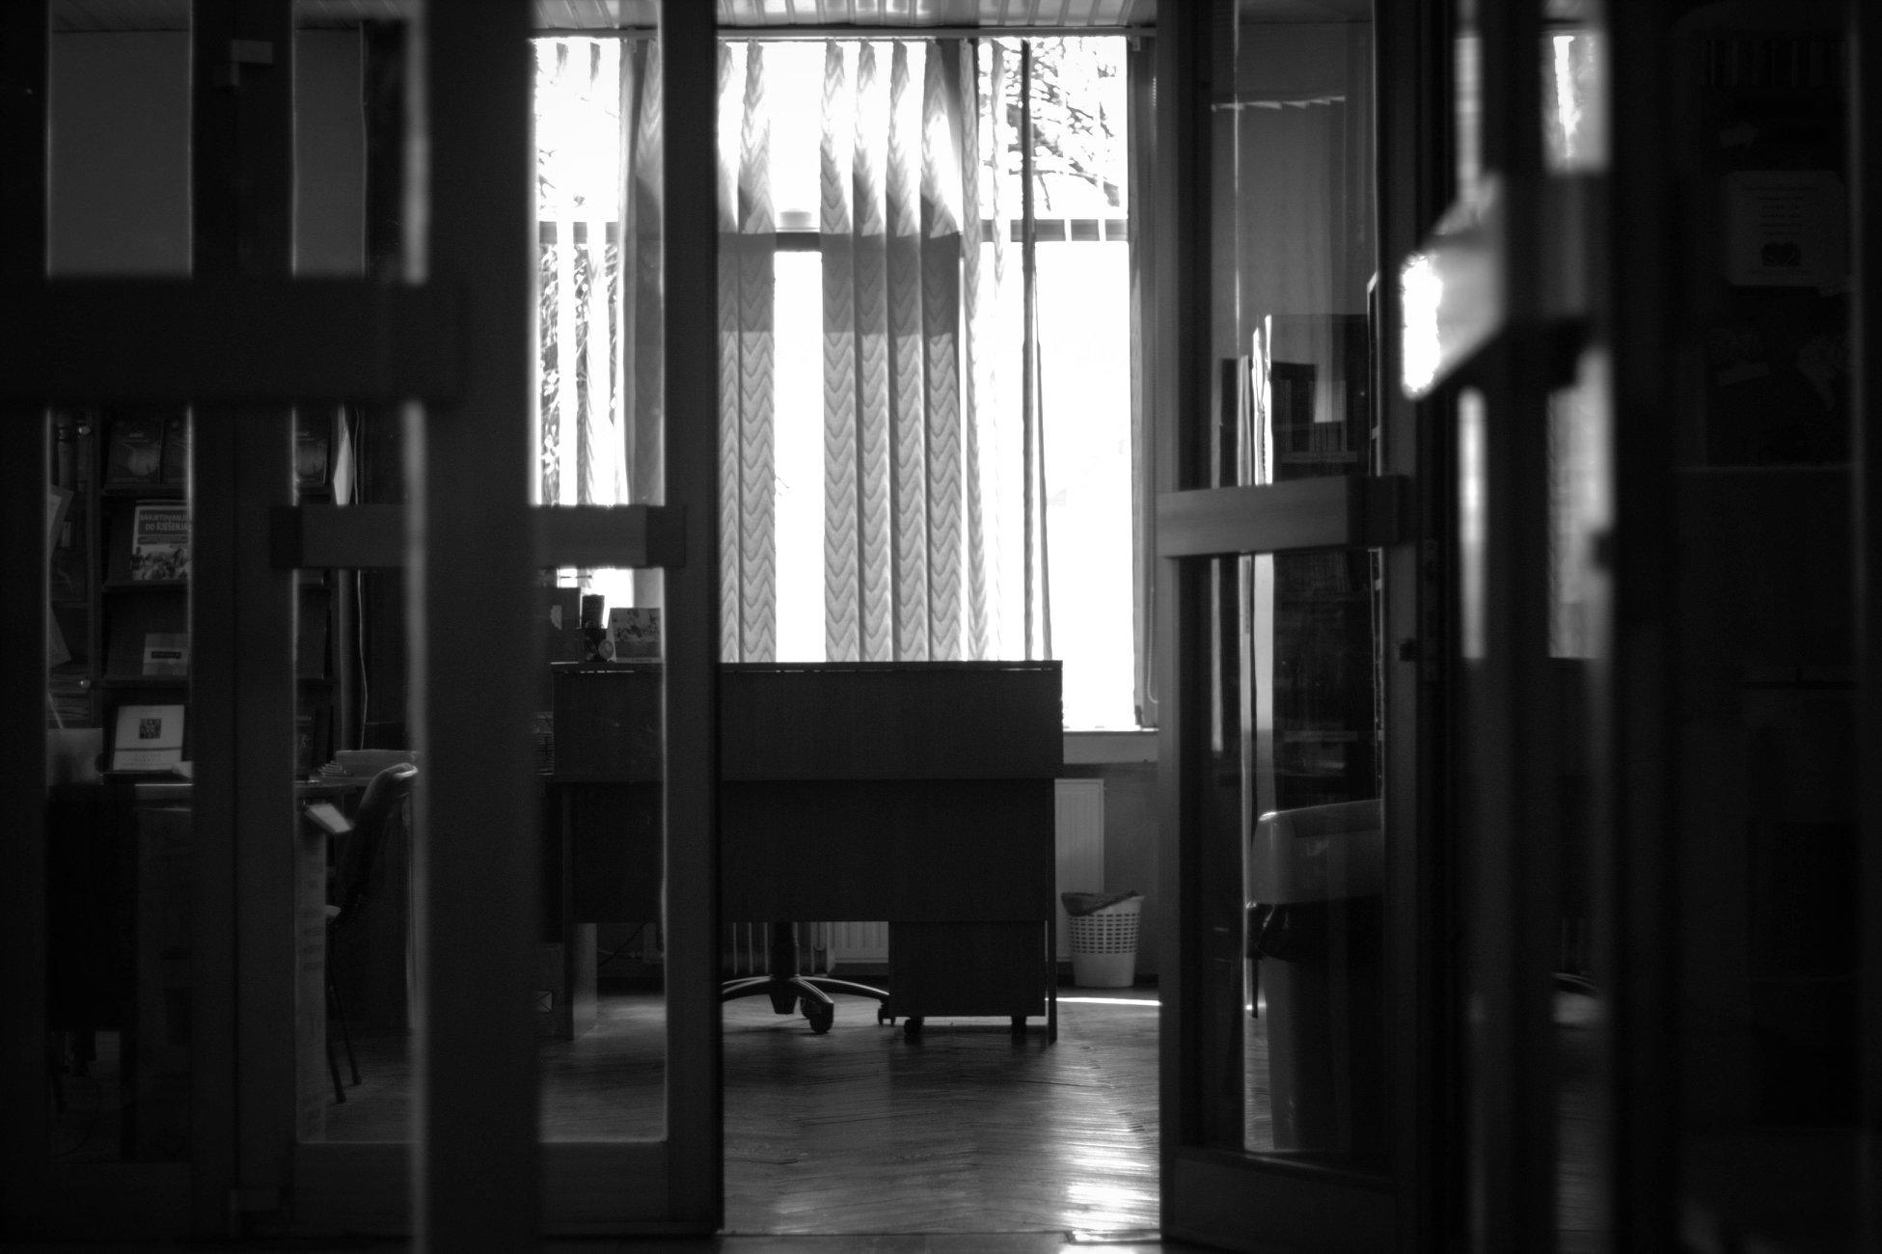
Učenje u i sa školskom knjižnicom
Knjižničarke:
Ena Javor Kučera, mag. bibl.
Josipa Rugle, mag. educ. philol. croat.

Slide 2
Što je za tebe knjižnica?

Slide 3
Zašto dolazimo u knjižnicu?

Slide 5
Informacijska pismenost?
Informatička pismenost?
Čitaš li isključivo knjige za lektiru ili i neke druge?
Što je to knjiga?

Slide 6
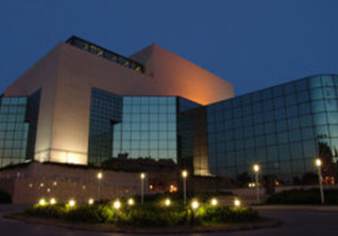

Slide 7
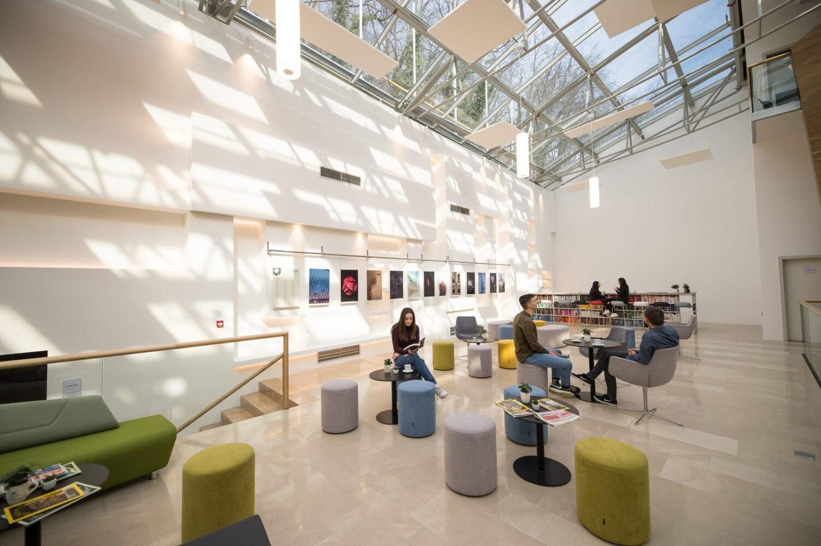

Slide 8
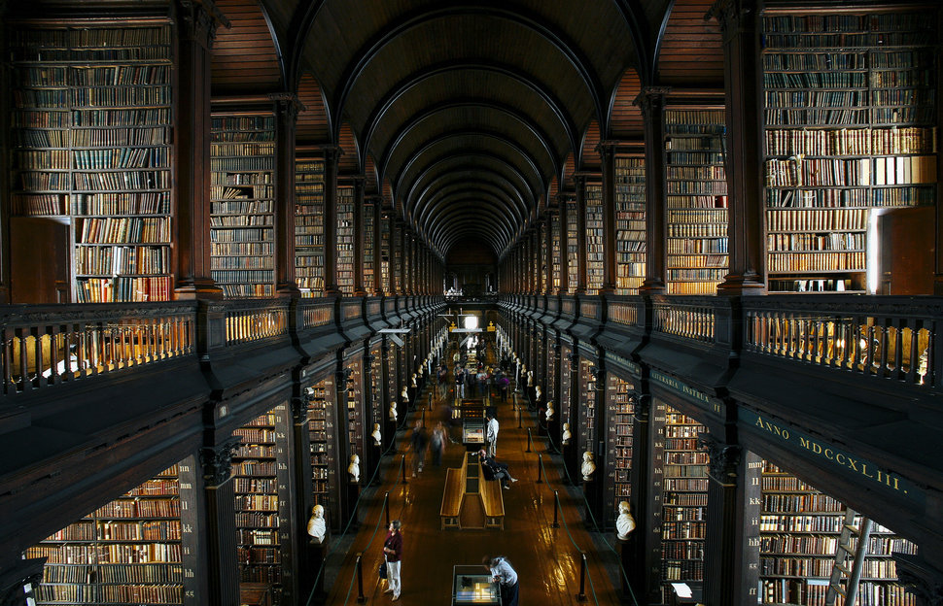

Slide 9
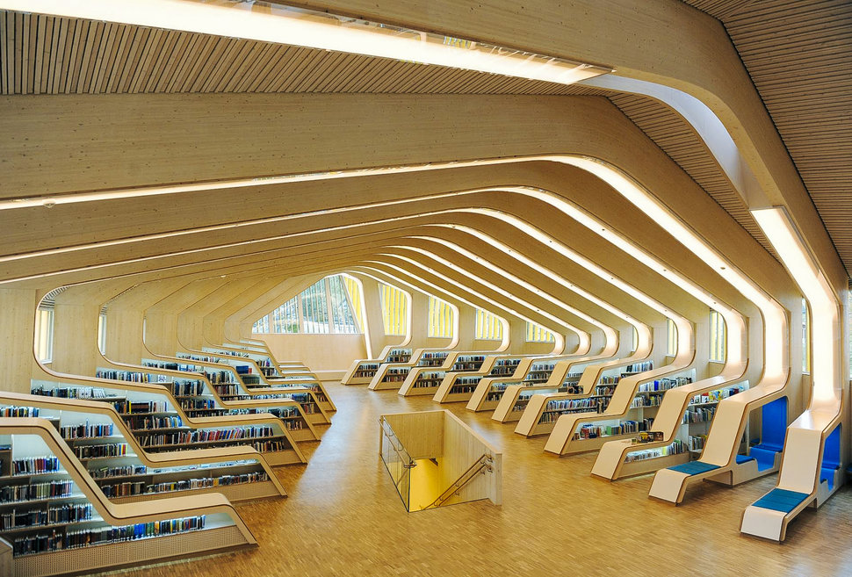

Slide 10
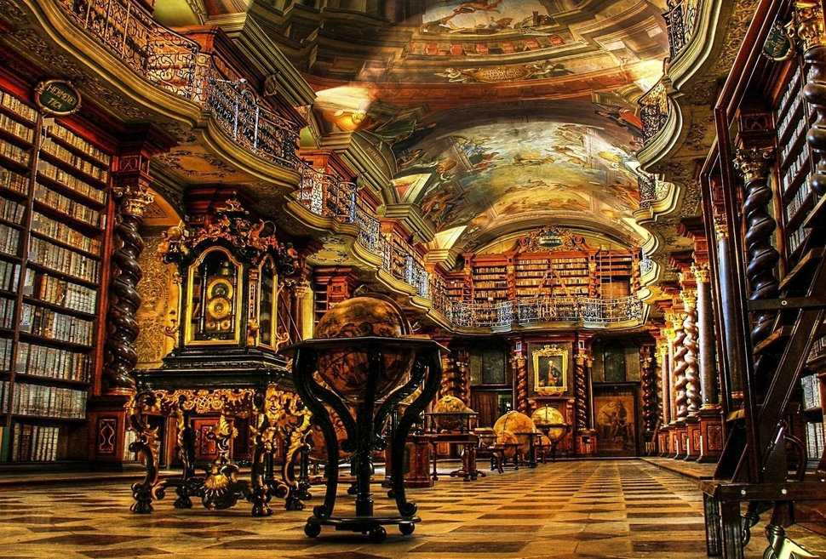

Slide 11
Kako pronaći knjigu u knjižnici?

Slide 12
UDK
0 Općenito
1 Filozofija
2 Religija
3 Društvene znanosti
5 Matematika
6 Primijenjene znanosti
7 Umjetnost.Razonoda.
Sport
8 Književnost
9 Geografija. Povijest

Slide 13
Brlić-Mažuranić, Ivana. Priče iz davnine.
Andrić, Ivo. Prokleta avlija.

Slide 14
Izvori informacija
Tradicionalni i elektronički

Slide 15
Radno vrijeme školske knjižnice
Pon, sri, čet 8:00 - 17:00 h
Uto 9:00 - 18:00 h
Pet 8:00 - 16:00 h

Slide 16
Knjiški moljci

Slide 17
Evaluacija i iskaznice
Dati “pet” rukom na ikonu.

Slide 18
Hvala na pažnji!

